Slide 1
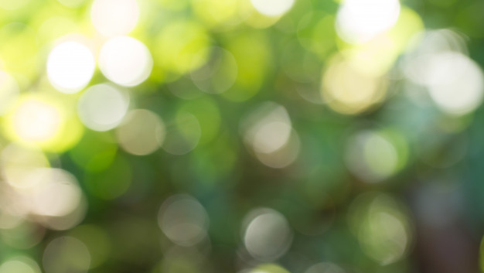
"Gawęda o miłości ziemi ojczystej"
Wisławy Szymborskiej
w wykonaniu Pauliny Rubajczyk
z klasy 8A

Slide 2
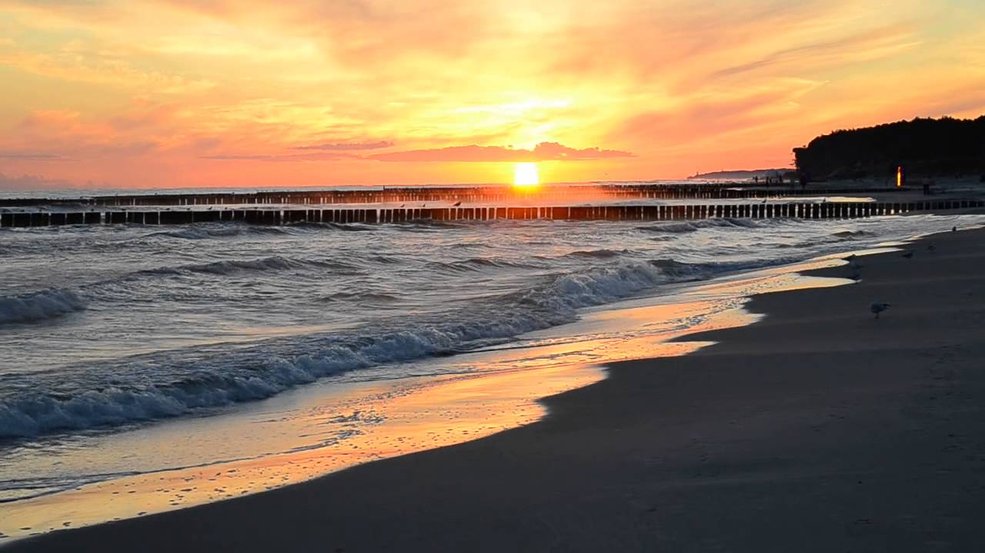

Bez tej miłości można żyć,
mieć serce puste jak orzeszek,
malutki los naparstkiem pić
z dala od zgryzot i pocieszeń,
na własną miarę znać nadzieję,
w mroku kryjówkę sobie uwić,
o blasku próchna mówić „dnieje”,
o blasku słońca nic nie mówić.

Slide 3
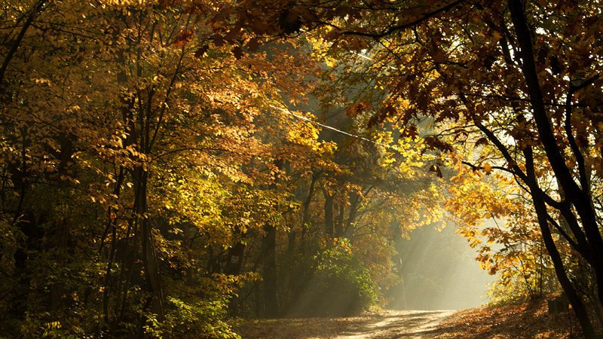
Jakiej miłości brakło im,
że są jak okno wypalone,
rozbite szkło, rozwiany dym,
jak drzewo z nagła powalone,
które za płytko wrosło w ziemię,
któremu wyrwał wiatr korzenie,
i jeszcze żyje cząstkę czasu,
ale już traci swe zielenie
i już nie szumi w chórze lasu?

Slide 4
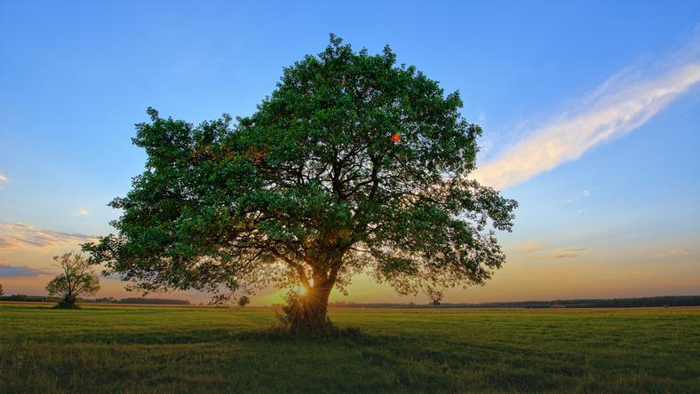
Ziemio ojczysta, ziemio jasna,
nie będę powalonym drzewem.
Codziennie mocniej w ciebie wrastam
radością, smutkiem, dumą, gniewem.
Nie będę jak zerwana nić.
Odrzucam pustobrzmiące słowa.
Można nie kochać cię – i żyć,
ale nie można owocować.

Slide 5
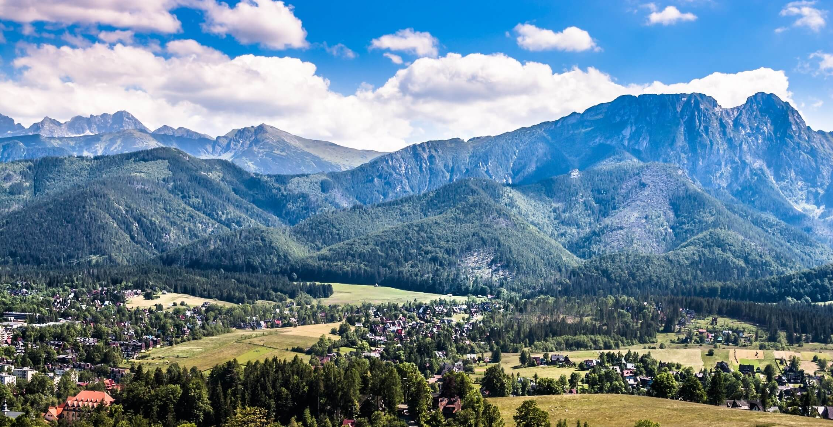
Ta dawność jej w głębokich warstwach...
Czasem pośrodku drogi stanę:
może nieznanych pieśni garstka
w skrzyni żelazem nabijanej,
a może dzban, a może łuk
jeszcze się w łonie ziemi grzeje,
może pradawny domu próg
ten, którym wkroczyliśmy w dzieje?

Slide 6
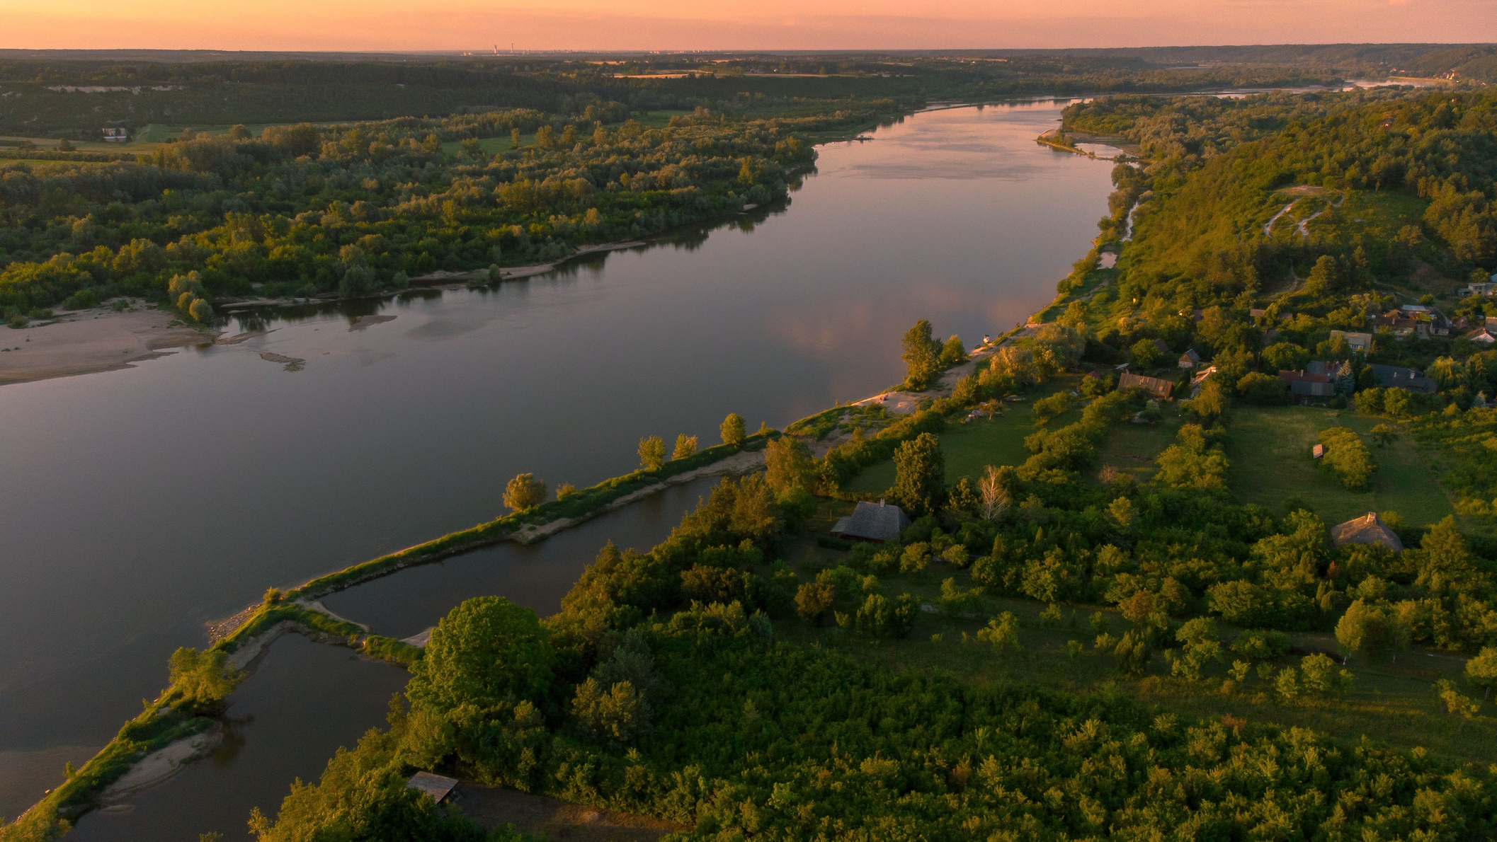
Stąd idę myślą w przyszłe wieki,
wyobrażenia nowe składam.
Kamień leżący na dnie rzeki
oglądam i kształt jego badam.
Z tego kamienia rzeźbiarz przyszły
wyrzeźbi głowę rówieśnika.
Ten kamień leży w nurcie Wisły,
a w nim potomna twarz ukryta.

Slide 7
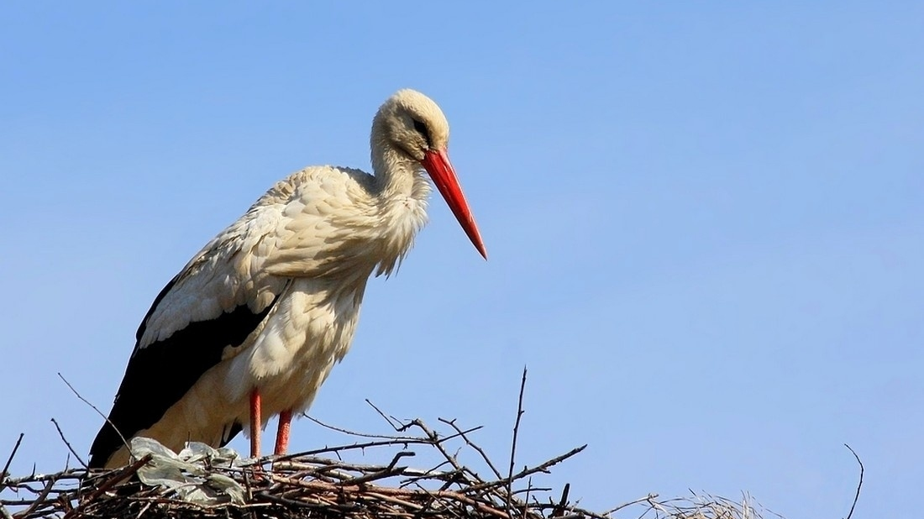
By na tej twarzy spokój był
i dobroć, i rozumny uśmiech,
naród mój nie żałuje sił,
walczy i tworzy, i nie uśnie.
Pierścienie świetlnych lat nad nami,
ziemia ojczysta pod stopami.
Nie będę ptakiem wypłoszonym
ani jak puste gniazdo po nim.

